Slide 1
LC 35 : Solubilité
Lydia Chabane
31/03/2023

Slide 2
Introduction didactique
Niveau : Tle STL - SPCL
Place dans la progression :
Niveau | Notions
2nd générale et technologique | Quantité de matière, masse volumique, concentrations molaire et massique
1ère STL - SPCL | pH-métrie
Tle STL - SPCL | Acides et bases (pH, constante d’équilibre, quotient de réaction)

Slide 3
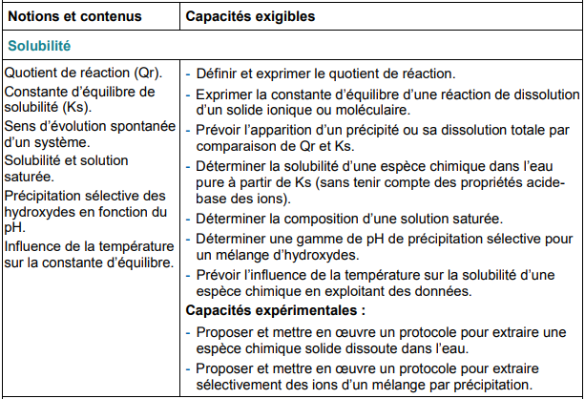
Introduction didactique
Programme : chapitre «Composition des systèmes chimiques »

Slide 4
Introduction didactique
Objectifs de la leçon :
Prédire la précipitation ou la dissolution d’un solide
Déterminer la solubilité d’une espèce chimique à partir du produit de solubilité
Connaître l’influence de quelques facteurs sur la solubilité d’une espèce

Slide 5
Introduction didactique
Difficultés anticipées :
Confusion entre masse, concentration massique, quantité de matière, concentration molaire, masse volumique.
Lien entre la constante d’équilibre et le pH
Comment y remédier :
Activité préliminaire définissant toutes ces notions et petits exercices permettant de passer de l’une à l’autre
Point à rediscuter en TP à travers une série de questions guidées, travail en groupe

Slide 6
Question 3 :
Combien de sel peut-on dissoudre dans l’eau ?

Slide 7
Question 2 :
Comment peut-on prévoir l’apparition d’un précipité ou sa dissolution totale ?

Slide 8
Influence du pH
Cette propriété est utilisée pour le retraitement de déchets et notamment pour dépolluer des eaux souillées. De nombreux hydroxydes de métaux lourds précipitent lorsque le pH est basique.

Slide 9
PRECIPITATION SELECTIVE :
En métallurgie, les industriels obtiennent très souvent des minerais contenant plusieurs métaux.
Peut-on faire précipiter sélectivement les ions Cu²⁺ sans précipiter les ions Fe³⁺ ?
[Fe³⁺] = 1 mol/L, [Cu²⁺] = 1 mol/L [HO⁻] = 1 mol/L

Slide 10


Influence de la température
Chlorure de sodium : NaCl
Chlorure de calcium : CaCl₂

Slide 12
